Slide 1

Eat well, Live well
加藤龍 山本純 クォンテワン 柿崎真大 猪瀬理子 石松未紗紀

Slide 2
あなたは今健康ですか？

Slide 3
アプリ名
概要
～健康管理アプリ～
健康的な生活をサポートするオールインワンのアプリです

Slide 11
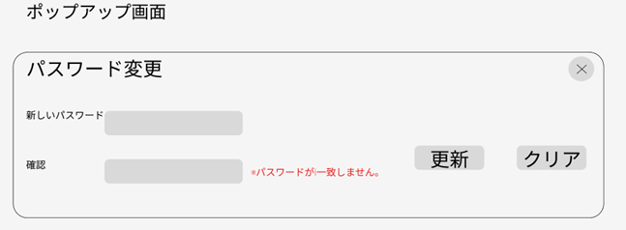
※外部設計書

Slide 12
